Slide 1
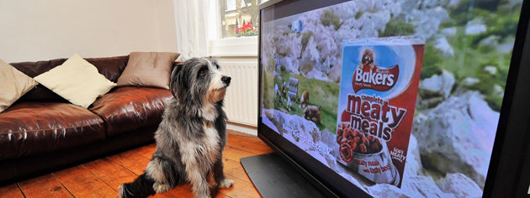
Proses iklan televisi
Bugi Satrio, S.E., M.I.Kom.

Slide 2
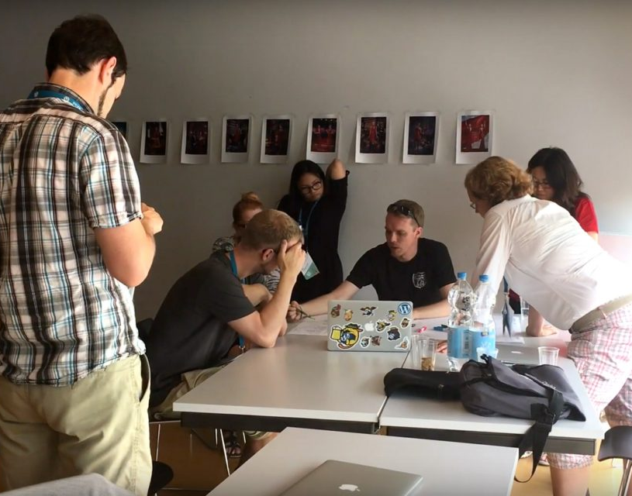
Komunikasi Pemasaran
(Marketing Communication)
Marketing Communication adalah forum dalam sebuah stasiun TV yang terdiri dari bagian produksi, marketing, dan program.

Slide 3
Program
Production
Marketing
Sinergi dari ketiga divisi tersebut sangat dibutuhkan dalam menghadapi persaingan yang kompetitif, seperti:
Penentuan ide dan gagasan;
Pembidikan segment;
Kalkulasi head to head antar program;
Modifikasi program baru;
Penilaian program;
Penentuan iklan; dsb.

Slide 4
Sebuah perusahaan/produsen menerbitkan iklan untuk memperkenalkan barang/jasa kepada masyarakat.
Iklan biasanya diproduksi oleh agency/biro iklan, kemudian diajukan kepada stasiun televisi untuk ditayangkan.

Slide 5
Agency/Biro Iklan akan melakukan riset dan analisis kelayakan iklan terlebih dahulu dengan melihat
Rating dan Audiences Share dari sebuah program TV sebelum memasang slot iklan.
Semakin tinggi rating program TV, semakin banyak penonton,
semakin mahal cost rate yang ditawarkan untuk satu spot iklan.

Slide 6
Keadaan yang memengaruhi
cost rate iklan:
Prime Time;
Program TV Unggulan;
Model kompensasi (Buy 3 Get 1 Free);
Sponsor acara (Blocking Time)
Pertimbangan politik, sosial, ekonomi (satu spot iklan 30 detik), dsb.

Slide 7
Produsen
Biro Iklan
Produsen menghubungi Biro Iklan untuk membuat iklan terkait produk yang akan diperkenalkan kepada masyarakat.
Biro Iklan memproduksi iklan.
Biro Iklan melakukan riset dan analisis Rating dan Audiences Shares.

Slide 8
Biro Iklan
Sales TV
Traffic Marketing
Master Control TV
Sales TV mempresentasikan program TV dan spot iklan yang tersedia.
Traffic Marketing memberikan informasi spot, durasi, dsb. serta menempatkan iklan ke dalam Dayparts.
Master Control On Air TV menerima materi iklan dan daftar iklan per hari.
Biro Iklan menghubungi Sales TV untuk menerbitkan iklan.

Slide 9
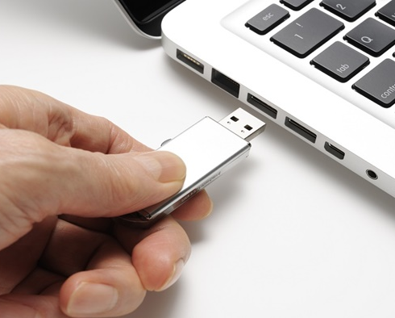
File iklan dapat disimpan dalam flashdisk dengan standar filing sebagai berikut:
Identity Number (nomor ID iklan);
Title (judul iklan);
Time Code (kode waktu);
Duration (durasi iklan);
Memo (informasi tambahan).

